Slide 1
РОЗРОБКА ІНТЕЛЕКТУАЛЬНОГО АГЕНТА З ВИКОРИСТАННЯМ RAG-ПІДХОДУ ДЛЯ КОНТЕКСТУАЛІЗАЦІЇ ВЗАЄМОДІЇ З LLM
Виконав студент групи ПМі-34
Шаповал Олександр Юрійович
Науковий керівник: Вовк О. В.

Slide 2
Вступ
Вебзастосунок, розроблений у межах даної роботи, призначений для створення інтерактивних чатів із контекстною прив’язкою до завантажених файлів різних форматів — зокрема PDF, TXT, DOCX, PPTX та інших. Кожен створений чат функціонує на основі змісту конкретного документа, що дозволяє забезпечити точність і релевантність відповідей на запити користувача.
Основна ідея полягає в інтеграції LLM з механізмом векторного пошуку по тексту завантаженого файлу. Це дозволяє користувачеві швидко отримувати відповіді на питання, що безпосередньо стосуються вмісту документа, не витрачаючи час на ручний перегляд великого обсягу інформації.

Slide 3
Постановка задачі​
Метою даної роботи є створення вебзастосунку, який забезпечує:
зручне завантаження документів різних форматів;
автоматичне формування чату з прив’язкою до вмісту файлу;
можливість ставити запитання на основі тексту документа;
отримання відповідей, сформованих LLM із залученням векторного пошуку по контексту.
У результаті реалізації проєкту очікується створення ефективного інструменту, який забезпечить:
сфокусовані, контекстуально релевантні відповіді;
підтримку широкого спектра форматів файлів;
застосування в освітній, технічній, дослідницькій та бізнес-сферах, зокрема для аналізу звітів, наукових статей, технічної документації та презентацій.

Slide 4
Структура зберігання даних
У реалізованому вебзастосунку використовуються дві основні системи зберігання даних — PostgreSQL та Pinecone, кожна з яких виконує свою окрему роль:
PostgreSQL — використовується для зберігання структурованих даних. У базі даних є таблиці:
Users — зберігає інформацію про користувачів;
Chats — містить дані про створені чати;
Messages — зберігає історію повідомлень у чатах.’
Pinecone — застосовується як векторна база даних. Вона відповідає за зберігання векторизованих фрагментів документів, на основі яких будуються відповіді системи.
Уся інформація зберігається в одній колекції (index), але ділиться на різні namespace.
Для розділення даних між чатами або документами використовується механізм namespace — кожен чат має власний namespace, що дозволяє швидко виконувати пошук релевантного контексту в межах одного файлу.

Slide 5
Таблиця users
Column | Type | Description
id | integer | primary key
email | character varying | User’s email from google
name | character varying | name from google
picture | character varying | picture url from google
created_at | timestamp | creation timestamp

Slide 6
Таблиця chats
Column | Type | Description
id | bigint | chat id
user_id | bigint | users id
title | character varying | chat title
pinecone_namespace | character varying | name of pinecone namespace
created_at | timestamp | creation timestamp
updated_at | timestamp | last update timestamp
is_active | boolean | chat status

Slide 7
Таблиця messages
Column | Type | Description
id | bigint | msg id
chat_id | bigint | chat reference
content | character varying | content of msg
timestamp | timestamp | timestamp of creation
role | character varying | author of msg

Slide 8


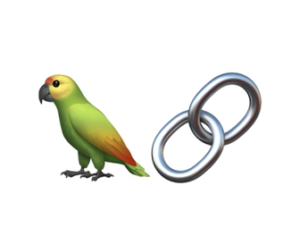





Використаний набір технологій​
LangChain
FastAPI
Kubernetes
Next.js
GCP
Docker
OpenAI
Pinecone

Slide 9
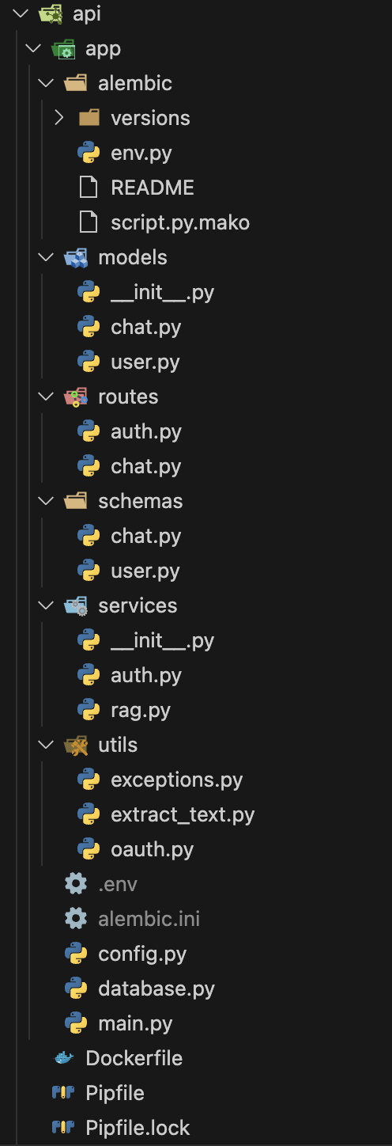
Backend Архітектура
Notes:
Вебзастосунок розроблено на базі Python з використанням фреймворку FastAPI. Для конфігурації та валідації даних застосовувалася бібліотека Pydantic, що забезпечує типізацію та перевірку. Для взаємодії з базою даних використовується SQLAlchemy як Object-Relational Mapper (ORM), що спрощує роботу з даними. Автентифікація користувачів реалізована за допомогою Google OAuth 2.0.

Slide 10
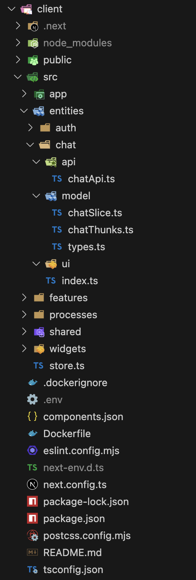
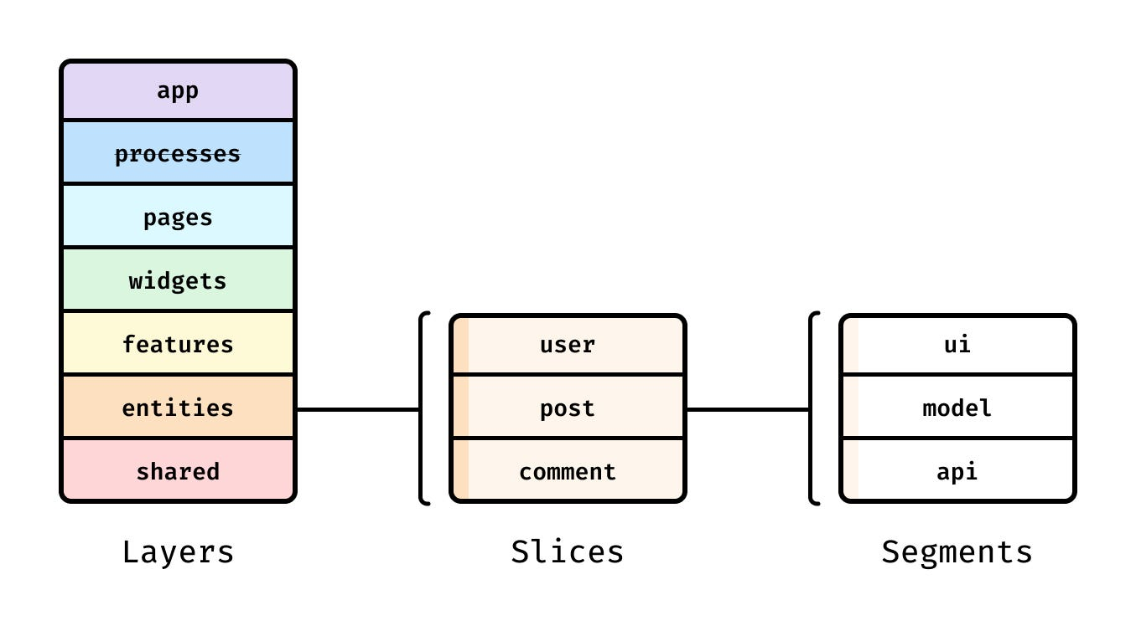
Frontend Архітектура

Slide 11
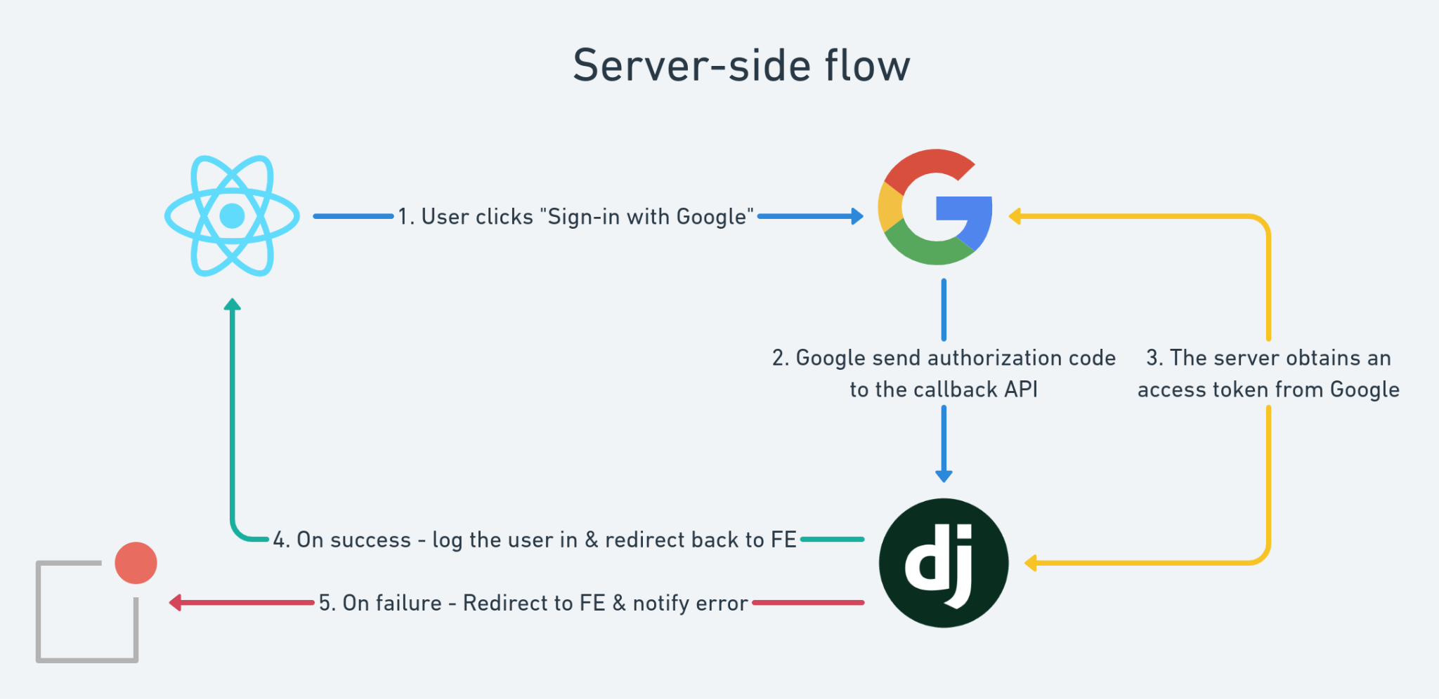
Notes:
Процес авторизації відбувається наступним чином:
Я отримую API ключі для взаємодіі з google api.
Клієнт ініціює процес авторизації, звертаючись до сервісів Google.
Google проводить автентифікацію користувача та перенаправляє клієнт з цим токеном на север через колбек ендпоінт.
Бекенд отримує код та здійснює його валідацію, надсилаючи запит до Google для підтвердження.
У разі успішної валідації, Google повертає бекенду дані про користувача, включаючи ім'я, фотографію, access token Google.
Бекенд на основі отриманих даних генерує власний JWT (JSON Web Token) access token.
Згенерований JWT access token повертається клієнту через HTTP-заголовок Set-Cookie.

Slide 12
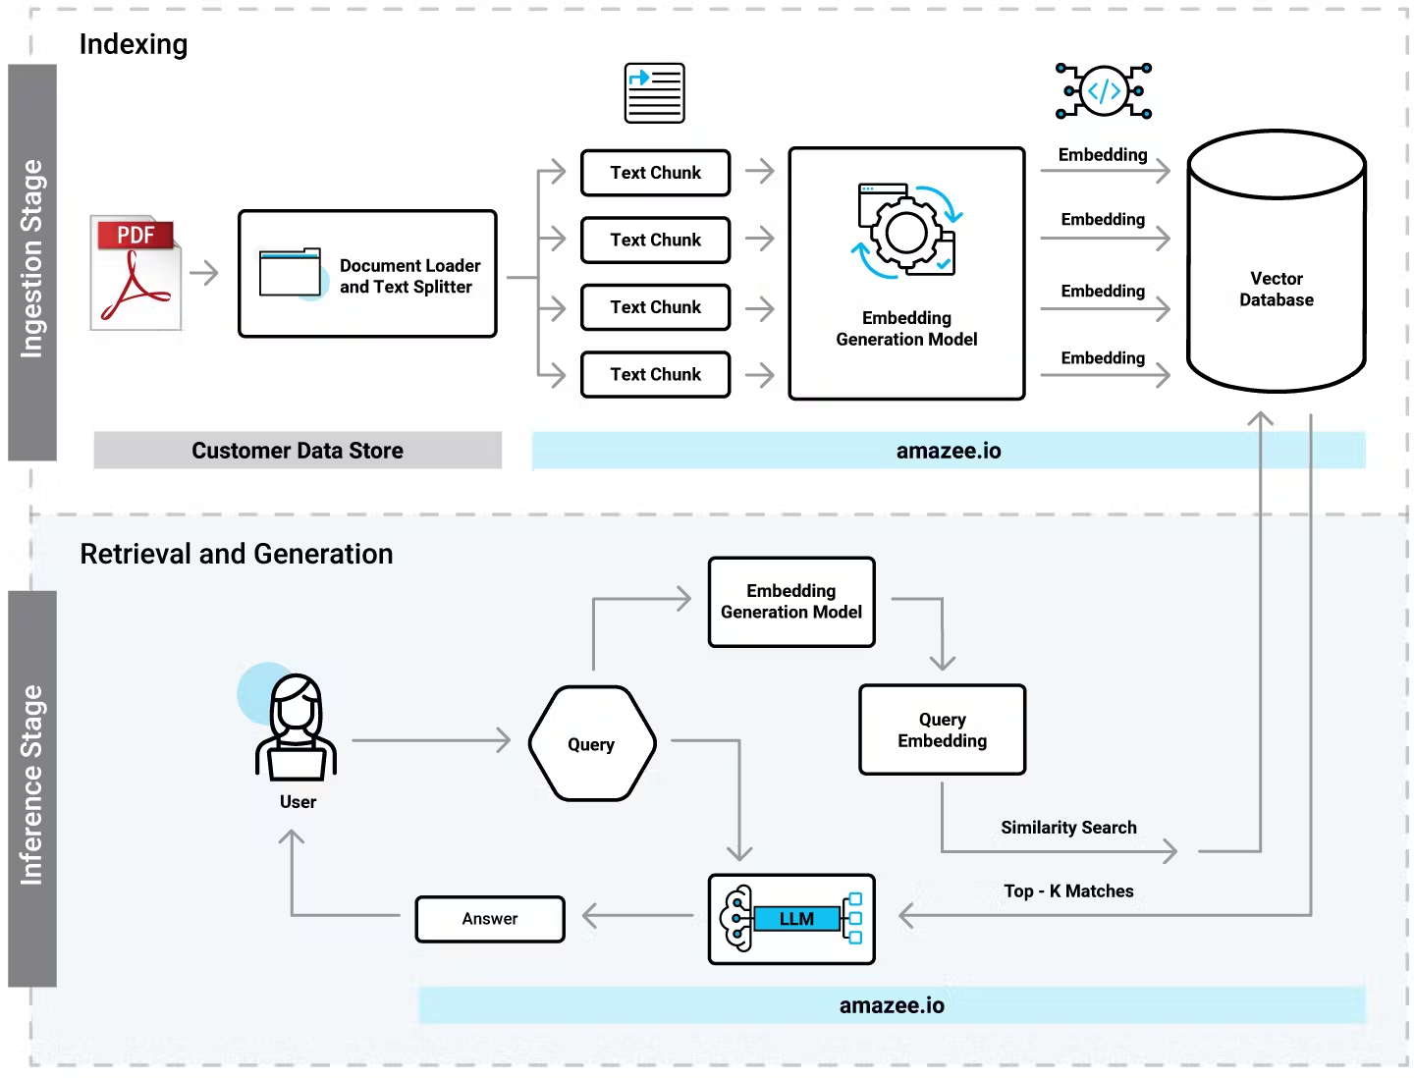

Slide 13
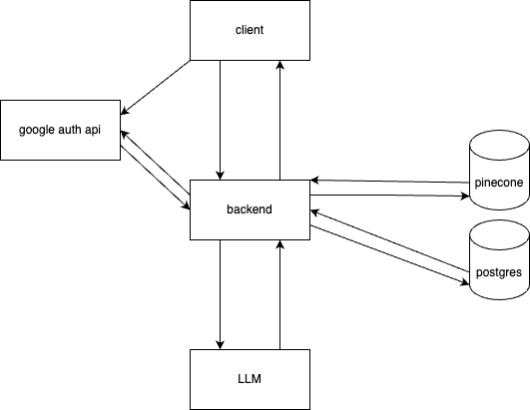

Slide 14
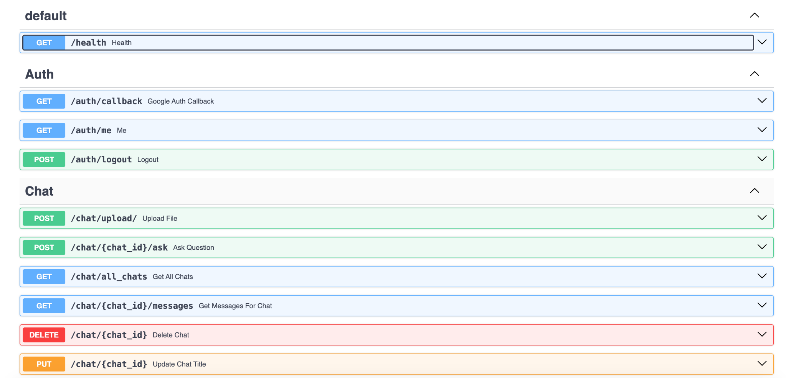
Swagger UI
Notes:
Користувач ініціює створення нового чату шляхом завантаження файлу на відповідний API-ендпоінт.
Бекенд здійснює валідацію завантаженого файлу (перевірка формату, розміру тощо).
Після успішної валідації відбувається парсинг файлу для вилучення сирого тексту.
Використовується модель для генерування векторних представлень тексту (embeddings) від OpenAI. Кожен фрагмент тексту конвертується у вектор фіксованої розмірності.
Для ізоляції даних конкретного файлу у векторній базі даних Pinecone створюється окремий namespace.
Згенеровані вектори разом з відповідними фрагментами тексту зберігаються у створеному namespace в Pinecone.
На завершення створюється новий чат, якому присвоюється назва, що відповідає назві завантаженого файлу. Цей чат асоціюється зі створеним namespace у Pinecone.
Клієнт надсилає запит, що містить унікальний ідентифікатор чату (chat_id) та власне питання.
Бекенд отримує chat_id та використовує його для визначення відповідного namespace у векторній базі даних Pinecone.
Питання користувача також конвертується у вектор за допомогою тієї ж embedding-моделі від OpenAI.
Здійснюється векторний пошук у відповідному namespace в Pinecone для знаходження найбільш релевантних фрагментів тексту (контексту) на основі семантичної близькості векторів питання та векторів тексту.
Створюється QA (Question Answering) chain. Цей ланцюжок включає отриманий контекст з векторної бази даних та формує запит до LLM.
LLM обробляє запит, використовуючи наданий контекст, та генерує відповідь.
Згенерована відповідь повертається клієнту.

Slide 15
Notes:
Клієнтська частина вебзастосунку розроблена з використанням сучасного React-фреймворку Next.js (ssr, app router), що забезпечує високу продуктивність та зручну розробку. Для ефективного керування станом застосовано бібліотеку Redux Toolkit (RTK). Інтерфейс користувача реалізовано за допомогою бібліотек Shadcn UI (набір готових React-компонентів) та styled-components (для стилізації компонентів). Весь код клієнтської частини написаний з використанням статичної типізації TypeScript, що підвищує надійність та полегшує підтримку кодової бази.
Для забезпечення гарної структури проєкту та полегшення масштабування застосовано методологію Feature Sliced Design. Згідно з цим підходом, усі елементи застосунку (компоненти, логіка, стилі) розділені на незалежні функціональні блоки (slices), які мають односторонню залежність, що сприяє кращій організації коду та його повторному використанню.

Slide 16
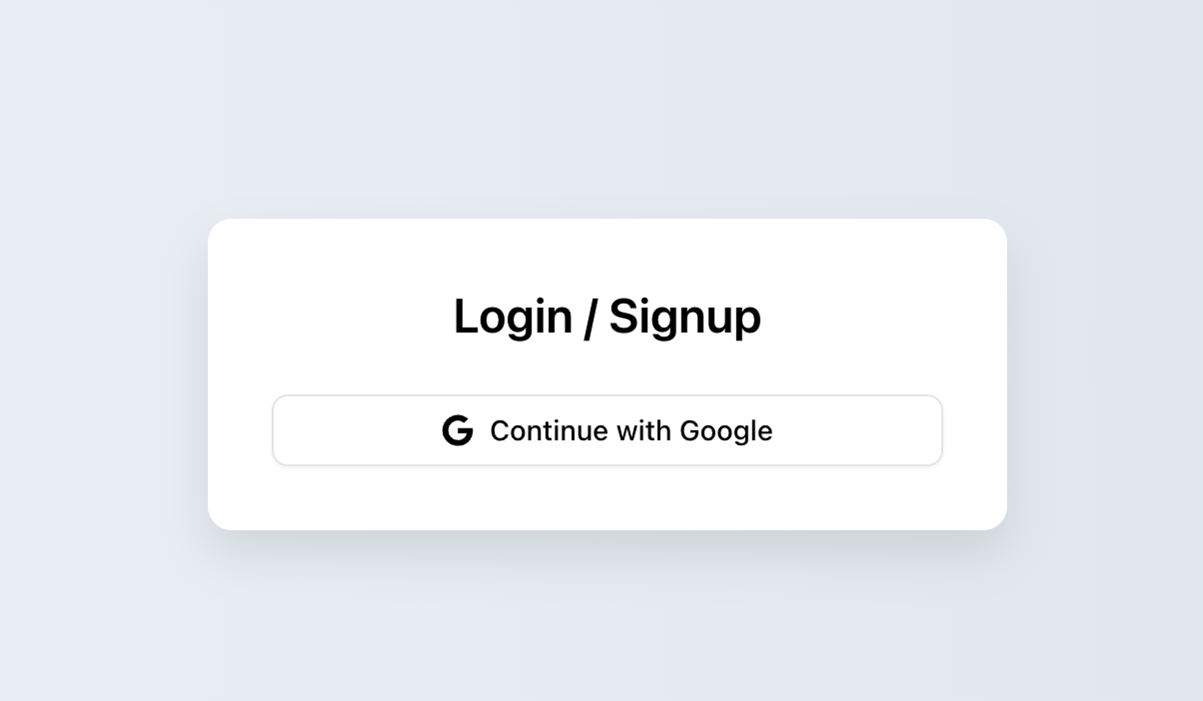
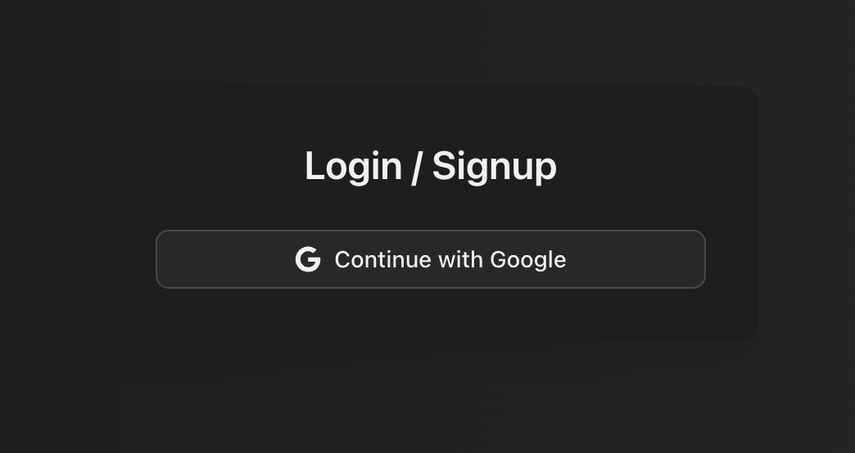
Auth Flow
Notes:
Початкова взаємодія користувача з вебзастосунком відбувається на сторінці логіну. Користувачу доступний вибір між темною та білою темами оформлення, стан якої керується за допомогою Redux Toolkit (RTK).

Slide 17
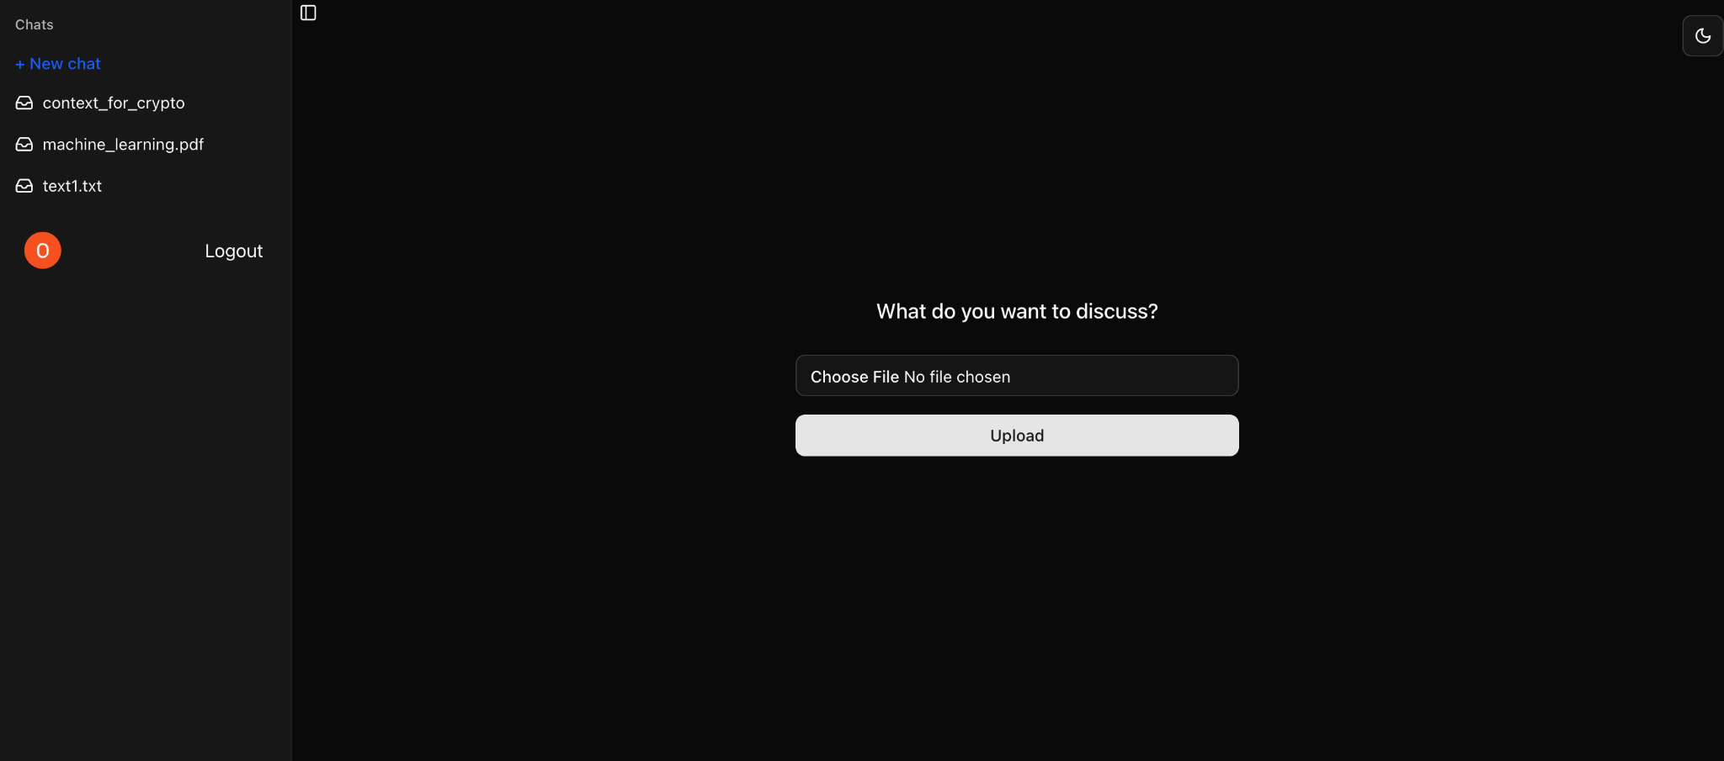
При успішній авторизації отримуємо доступ до застосунку

Slide 18
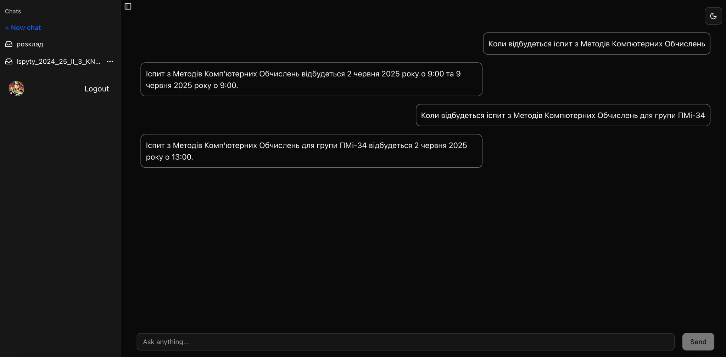

Slide 19
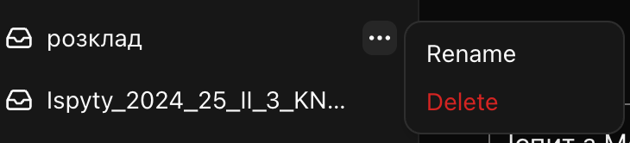
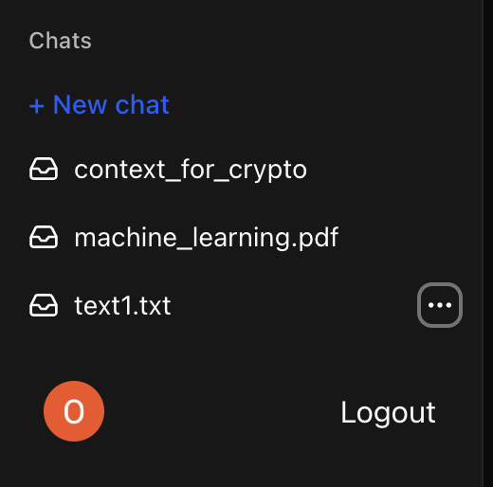
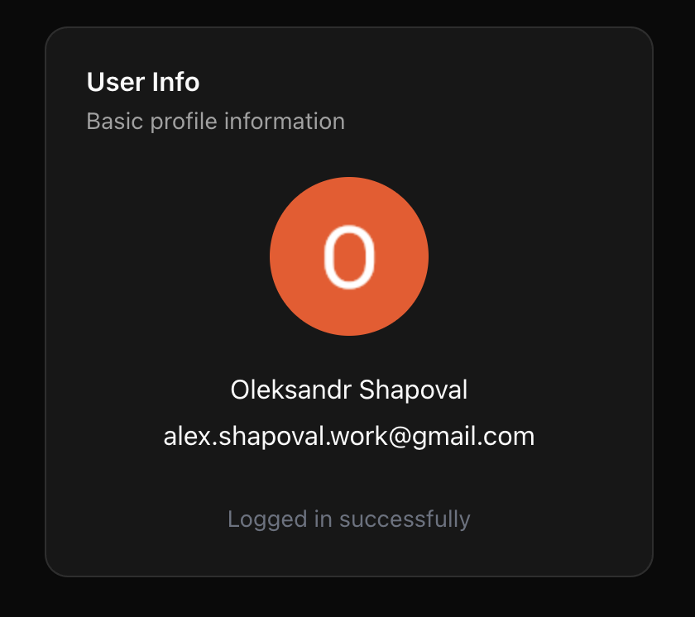
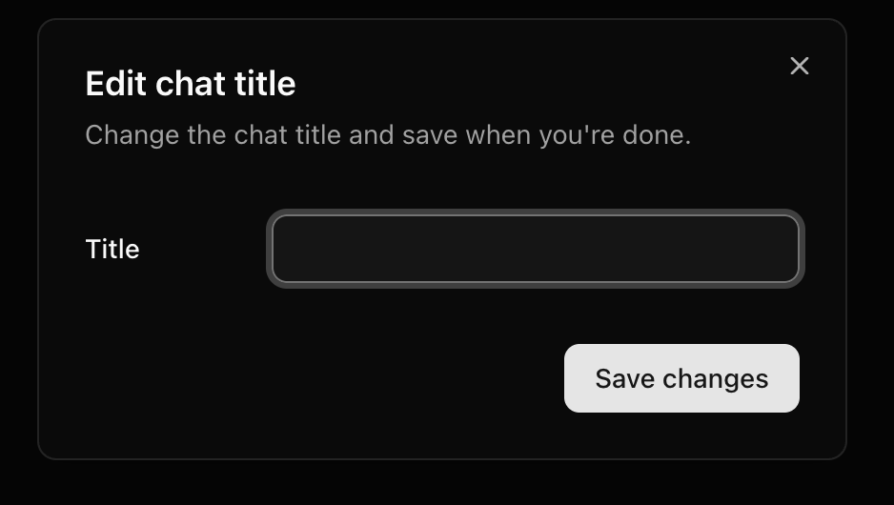
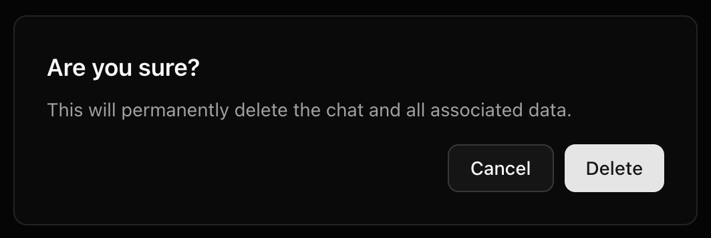

Slide 20
Інфраструктура
Google Cloud Platform
GKE
Cloud Run
Cloud Build
Cloud Deploy
Cloud DNS
Cloud SQL
Firewall
Google Secret Manager
GCR

Slide 21
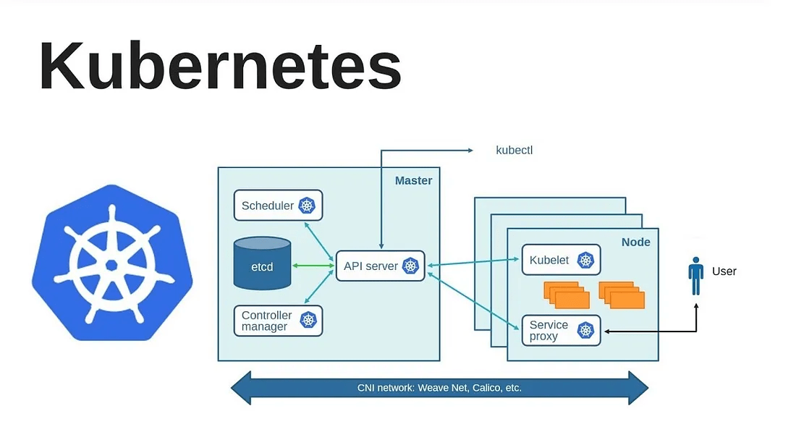

Slide 22
Pinecone
Розгортання на Kubernetes
Vectors
GCP
Kubernetes Cluster
Health Probe
Service
listen app:8000/health
Client
:80 -> :8000
Ingress
34.54.74.10
https://api.detect.uno
Deployment (ReplicaSet)
manage
domain
ssl
Pod 1
Pod 2
Cloud SQL
FastAPI app:8000
FastAPI
app:8000
Postgres
Notes:
FastAPI бекенд контейнеризований з Docker і запущений в Kubernetes як ReplicaSet, що керується Deployment.
Конфіденційні дані передаються через Kubernetes Secrets. Для моніторингу стану — health checks.
Сервіс відкриває доступ на порт 80 і перенаправляє запити на Pod'и (де запущено FastAPI на 8000 порту).
Для безпечного зовнішнього доступу використовуємо Ingress Controller, який маршрутизує HTTPS-запити всередину кластера.
SSL-сертифікати автоматично оновлює cert-manager. В GCP додано firewall-правила для дозволу трафіку, і пов’язано IP з доменом.
Таким чином, користувачі можуть безпечно взаємодіяти з бекендом через HTTPS і домен.

Slide 23
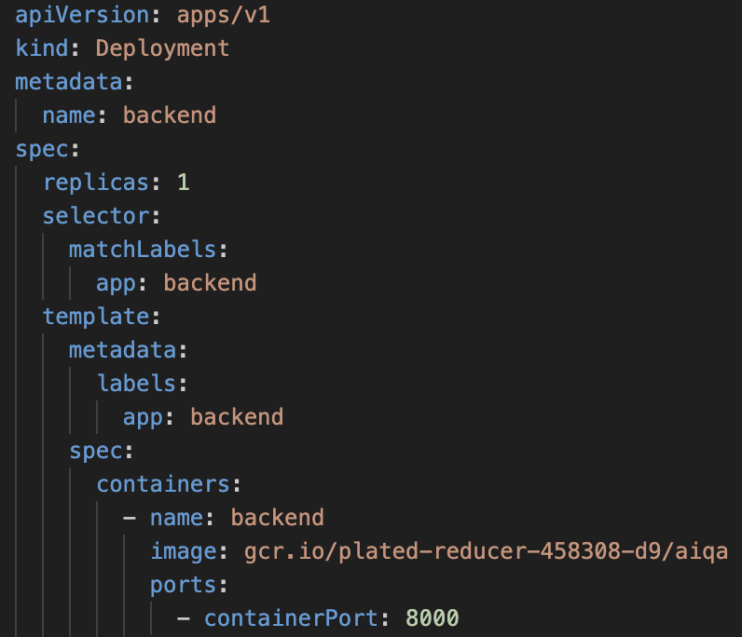
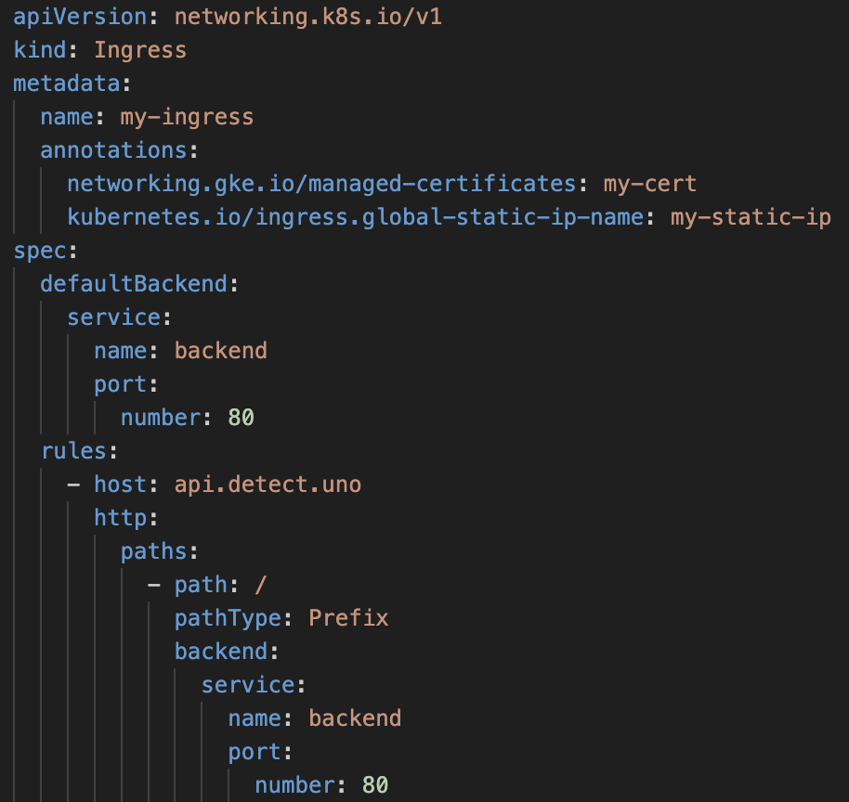
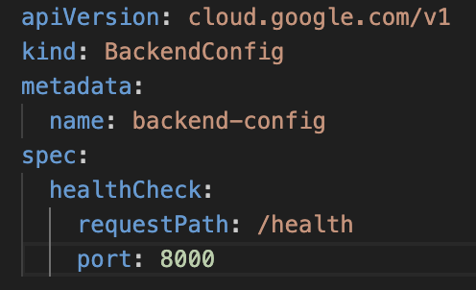
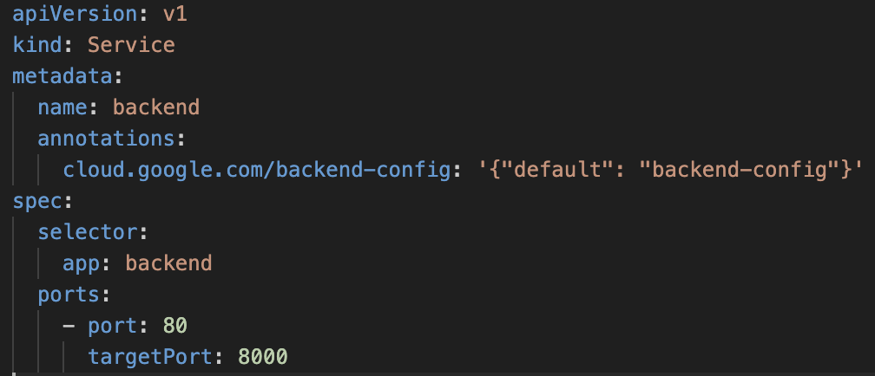

Slide 24


CI/CD пайплайн: автоматичне розгортання в Kubernetes
Cloud Build
Cloud Deploy
cloudbuild.yaml
docker build
push to GCR
trigger Cloud Deploy
uses Skaffold
deploys to GKE
GitHub
trigger
trigger
code…
push
push
apply manifest file
GCR
Kubernetes
pull
1. new image pulled
2. Deployment updated
3. Pods restarted
4. ENV vars applied
Notes:
повноцінний CI/CD пайплайн за допомогою Google Cloud Build та Google Cloud Deploy.
Cloud Build інтегрується з GitHub і автоматично тригериться при кожному push до main. Він збирає Docker-образ, пушить його в GCR і передає керування Cloud Deploy.
Далі Cloud Deploy із Skaffold розгортає нову версію застосунку на кластер Kubernetes. Весь процес повністю автоматизований і стабільний.

Slide 25
Розгортання на Cloud Run
https://aiqa-frontend-302252201440.europe-central2.run.app
Cloud Run
Cloud DNS
https://detect.uno
Next.js
app:8080
Спільний домен з бекендом
Cookie = First-party
Важливий нюанс у Next.js — змінні середовища інжектяться на етапі білду, тому пайплайн CI/CD має враховувати всі env значення до білду, а не після.
Фронтенд розроблено на Next.js, тому він не статичний — його теж контейнеризовано.

Slide 26
CI/CD пайплайн: автоматичне розгортання в Cloud Run
Cloud Run
1. підтягує новий образ
2. оновлює сервіс
Cloud Build
cloudbuild.yaml
1. завантаження секретів з Secrets
2. docker build з ENV-ами
3. push до GCR
4. deploy to Cloud Run
GitHub
trigger
code…
push
push
GCR
pull
Notes:
налаштував CI/CD через Google Cloud Build. Після push-комміту до main, пайплайн:
підтягує потрібні секрети (змінні середовища) з Google Cloud Secret Manager,
будує Next.js Docker-образ із цими ENV-змінними,
пушить його до GCR,
і оновлює сервіс на Cloud Run.
Новий фронтенд миттєво доступний на HTTPS-домені без даунтайму.

Slide 27
Дякую за увагу!

